Slide 1

Optimiser la gestion des données
Tristan DESPONT

Slide 2



Analyses Exploratoires des Données
Datasets :
ERP : Extraction depuis le logiciel de l’entreprise
WEB : Extraction depuis le site marchand
Liaison : Table de liaison construite à la main
RGPD :
Absence de données personnelles

Slide 3

Analyses Exploratoires des Données
Caractéristiques des datasets :
ERP :
825 observations
6 colonnes
Données :
product_id
price
stock_quantity
stock_status
purchase_price
WEB :
1513 observations
29 colonnes
Données :
sku
total_sales
product_type
post_date
post_type
post_title
Liaison :
825 observations
2 colonnes
Données :
id_web
product_id

Slide 4

Analyses Exploratoires des Données
Nettoyage des données :
Source ERP :
Valeurs aberrantes : Suppression des prix et stocks négatifs
Intégrité : Recalage du stock_status selon les quantités réelles
Source WEB :
Qualité : Suppression des doublons et des lignes sans SKU (clés de jointure)
Optimisation : Élimination des colonnes vides, doublons temporels (GMT) et métadonnées techniques
Notes:
Côté ERP, j'ai surtout assaini les données pour éliminer les incohérences de prix et de stocks.
Pour le Web, le gros du travail a été de sécuriser la clé SKU pour garantir une jointure parfaite entre les deux tables.

Slide 5

Analyses Exploratoires des Données
Features engineering :
Chiffre d'affaires : Performance commerciale
Autonomie de stock : Risque de rupture / Surstock
Valeur du stock : Immobilisation financière
Taux de marge : Rentabilité réelle
Indicateur de valeurs aberrantes (Z-score) : Détection des anomalies
Notes:
Chiffre d'affaires = prix x quantité vendue
Autonomie de stock = quantité stock / quantité vendue
Valeur du stock = quantité stock x prix d’achat
Taux de marge = (prix HT – prix d’achat) / prix d’achat x 100
Indicateur de valeurs aberrantes (Z-score) = (prix – prix moyen) / écart-type

Slide 6

Analyses Exploratoires des Données
Remarques éventuelles, pièges ou difficultés rencontrées :
Exclusion des prix et stocks négatifs (données aberrantes)
Impact prix : Aucun (produit hors catalogue)
Alerte Stock : 1 produit actif en négatif ➜ Inventaire préconisé
Périmètre d’analyse
Conservation exclusive des variables métiers (Prix, Stocks, Ventes)
Les métadonnées techniques (guid, post_author, post_modified) conservation requise dans la future DB pour l'audit et la traçabilité
Notes:
Lors de la phase d'exploration, j'ai identifié des incohérences majeures, notamment des prix et des stocks négatifs. Pour les prix, l'impact est nul car ce sont des produits qui ne sont plus au catalogue. En revanche, j'ai repéré un produit actif avec un stock négatif : c'est une alerte critique que j'ai isolée. Ma préconisation immédiate est de déclencher un inventaire physique pour recaler la donnée réelle avec l'ERP.
2. J'ai volontairement restreint mon périmètre aux produits commercialisés en ligne. En utilisant une jointure de type Inner Join entre l'ERP et le Web, j'évacue mécaniquement les références inactives
3. J'ai appliqué le principe de minimisation pour l'analyse, mais la future base de données doit garder les metadonnées pour la gestion technique.

Slide 7
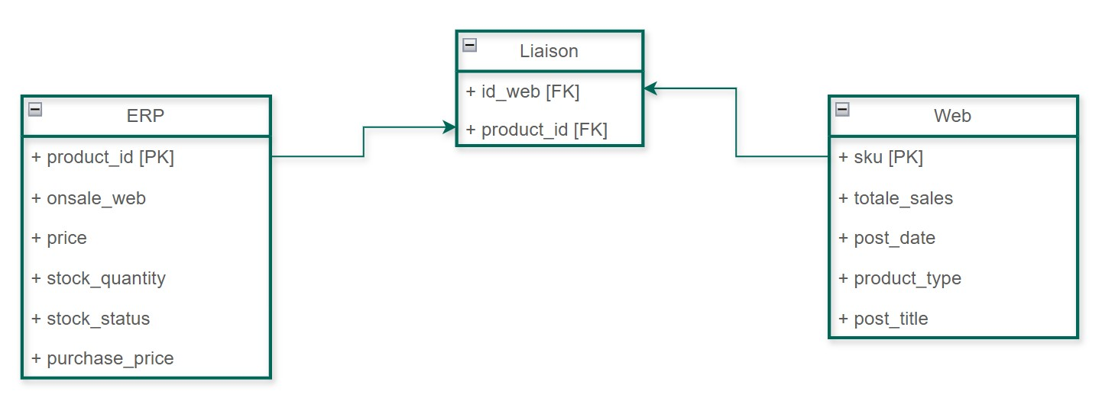
Fusion ou consolidations des données
Notes:
Pour ce projet, l'enjeu majeur était la table de liaison : elle fait le pont entre le monde logistique (ERP) et le monde digital (Web).
Le MCD m'a permis d'isoler uniquement les dimensions porteuses de valeur métier : l'identification (SKU), l'offre commerciale (Prix), et la logistique (Stocks). Comme je disais précédemment j'ai écarté les attributs techniques du Web pour ne pas polluer l'analyse.
Le schéma montre clairement l'importance de la table de liaison. J'ai utilisé le product_id pour faire le pont avec l'ERP et le SKU (ou id_web) pour le catalogue en ligne. C'est cette clé pivot qui assure la cohérence de tout mon projet.

Slide 8
Fusion ou consolidations des données
Vigilances particulières au cours du traitements :
Contrôle ERP ↔ Liaison : 100% des données conservées (825 lignes)
Fusion Web (Inner Join) : Passage à 714 lignes
Focus exclusif sur les produits référencés en ligne
Alerte Stock Dormant : Produit ID 4200 (33 unités)
Anomalie : Stock présent mais article non commercialisé sur le web
Notes:
Pour sécuriser mes données, j'ai effectué des contrôles de volumétrie à chaque étape de fusion. Entre l'ERP et la table de liaison, j'ai conservé mes 825 lignes, preuve qu'aucune donnée n'a été perdue.
En revanche, la jointure finale avec le Web m'a fait passer à 714 lignes. C'est une baisse attendue : j'ai utilisé un Inner Join pour me concentrer uniquement sur les produits référencés en ligne.
Enfin, un point de vigilance opérationnel : j'ai identifié le produit 4200. Il n'est pas sur le site, mais on en a 33 en stock qui dorment en entrepôt. C'est une immobilisation financière qu'il faudra traiter avec le service commercial.

Slide 9

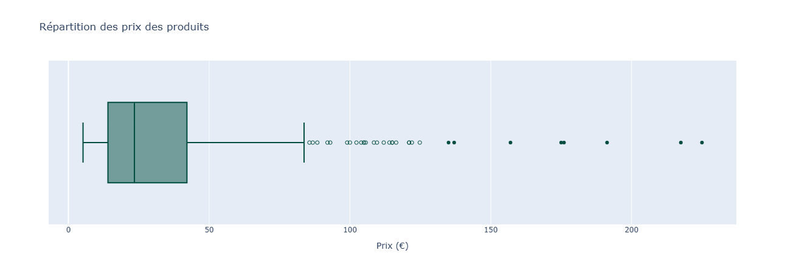
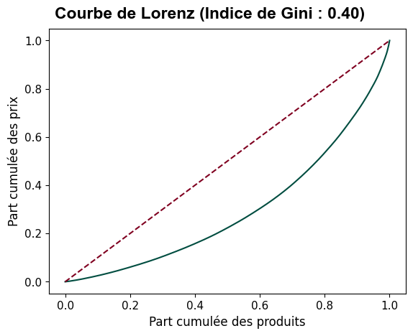
Analyses univariées du prix
Représentations graphiques de la répartition des prix :
Cœur de gamme : 50% du catalogue concentré entre 14€ et 42€, médiane 24€
Positionnement : Un catalogue accessible avec une extension sur le segment "Prestige" (outliers jusqu'à 225€)
Indice de Gini (0.40) : Distribution standard et cohérente pour le secteur
Notes:
Ces deux graphiques valident la cohérence de notre offre commerciale. Le Boxplot met en lumière un cœur de gamme très accessible : la moitié de nos références se situe entre 14 € et 42 €, avec un prix pivot autour de 24 €.
On ne subit pas cette dispersion, on la pilote : l'indice de Gini de 0.40 confirme que notre distribution est standard et saine pour le secteur. Nous avons un socle solide de produits de volume, complété par une montée en gamme progressive vers des références 'Prestige', ce qui tire la valeur globale vers le haut sans déséquilibrer l'identité du catalogue.
➔ Si question sur « Distribution standard et cohérente pour le secteur »
Je qualifie cet indice de standard car il reflète une structure commerciale saine : nous avons une base de produits accessible (notre cœur de gamme) et une montée en gamme progressive. Ce n'est pas une distribution égalitaire, ce qui est logique pour un caviste, mais c'est une distribution maîtrisée qui suit les standards du e-commerce de spécialité.

Slide 10


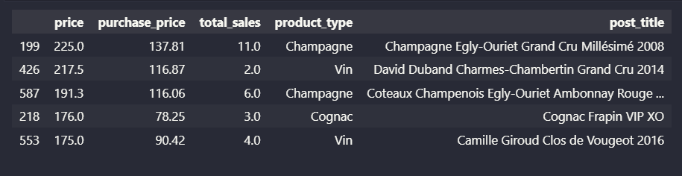
Analyses univariées du prix
Méthodes statistiques employés :
Interquartile (IQR) : Délimitation du cœur de gamme et de la longue traîne
Z score : Confirmation statistique du segment « Prestige »
Limites et vérifications :
Validation Métier : Analyse qualitative des outliers confirmant l'absence d'erreurs de saisie (ex: Grands Crus, Spiritueux)
Notes:
J'ai utilisé l'interquartile pour définir mon cœur de gamme métier et comprendre où se situait la masse de mes produits. Le Z-score, lui, m'a servi de confirmation statistique : il m'a permis d'isoler mathématiquement les produits 'Prestige' du reste du catalogue pour m'assurer qu'ils ne faussaient pas mes analyses de tendance globale.
Ma vérification a consisté à confronter les statistiques à la réalité du catalogue. Si le Z-score définit mathématiquement des outliers dès 115€, l'extrait du DF montre qu'il s'agit simplement de nos références de prestige. La limite de ces méthodes est qu'elles ne connaissent pas le produit : le Z-score pourrait suggérer une anomalie là où le métier voit une opportunité de marge. C'est pourquoi j'ai choisi de tout maintenir pour ne pas fausser le calcul du Chiffre d'Affaires total.

Slide 11
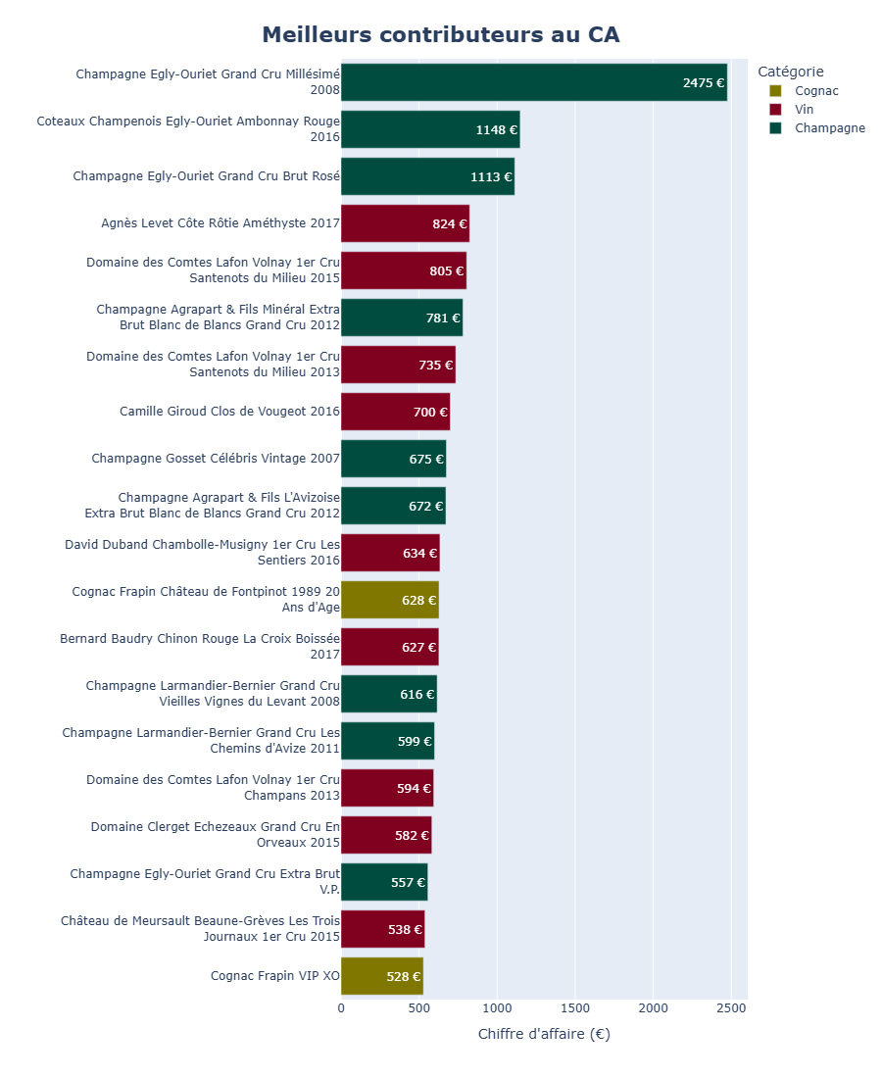


Analyses complémentaires
Analyse du Chiffre d'Affaires (143 680 €)
Répartition (Pareto) :
80% du CA généré par 61% des références (434 articles)
Interprétation :
Absence de dépendance à un petit groupe de produits ; le succès repose sur une large partie du catalogue
Cohérence :
Ce résultat confirme l'indice de Gini (0.40) : la richesse est distribuée de manière homogène sur l'ensemble de l'offre
Notes:
Le Chiffre d'Affaires total s'élève à 143 680 €. Ce qui est frappant, c'est l'analyse de Pareto : contrairement à la règle habituelle des 20/80, il nous faut ici 61% de nos références pour atteindre 80% du CA.
C'est une excellente nouvelle : ça signifie que notre business est résilient. On ne dépend pas de 3 ou 4 bouteilles 'stars', mais bien de l'ensemble de notre catalogue. Ça valide totalement mon analyse précédente sur l'indice de Gini : notre distribution est saine, équilibrée et standard pour un caviste.

Slide 12
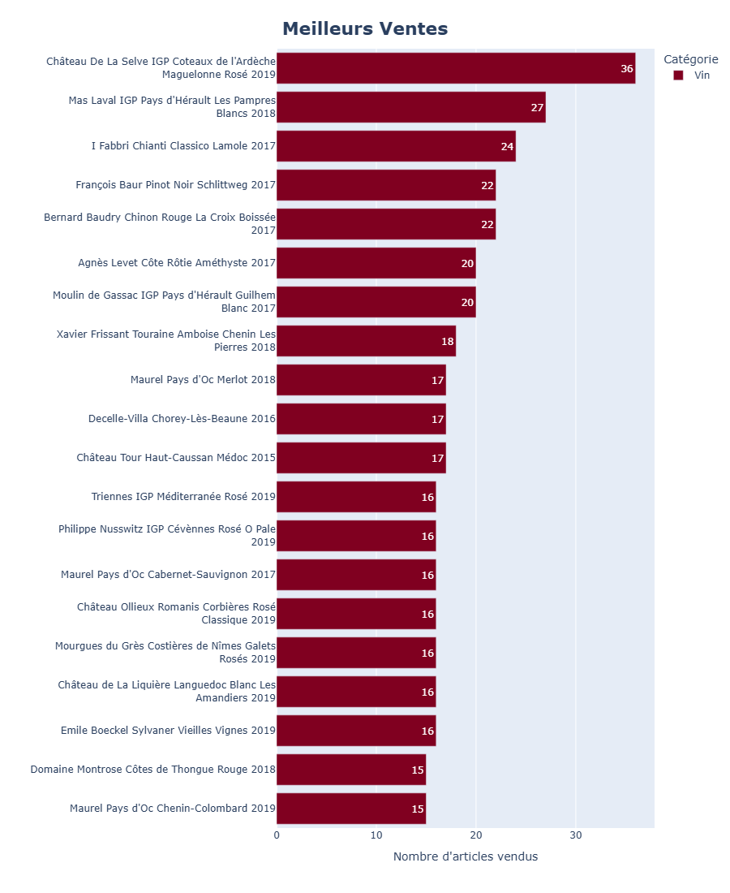

Analyses complémentaires
Analyse des ventes (5 751 unités)
Répartition (Pareto) :
80% des volumes réalisés par 61% des références
Performance :
Un catalogue "actif" où la majorité des produits contribue significativement au flux de sortie
Top Ventes :
Concentration modérée ; le succès est porté par une large sélection de vins (Rosés, Blancs, Rouges)
Notes:
On change d'indicateur pour regarder les volumes : 5 751 ventes au total. On retrouve exactement la même structure que pour le Chiffre d'Affaires : 80% de nos ventes sont portées par 61% de nos produits.
➔ Ce qu'il faut en retenir : Notre catalogue est extrêmement sain. On n'est pas sur un modèle où quelques best-sellers portent tout le magasin pendant que le reste prend la poussière. Comme le montre le graphique des meilleures ventes à droite, on a une belle diversité de produits qui tournent, avec un top 1 (le Maguelonne Rosé) qui reste à un niveau raisonnable par rapport au reste de la liste.
Mon analyse de Pareto vient appuyer la cohérence du catalogue. On a vu avec Gini que l'offre de prix était bien distribuée ; on constate avec Pareto que les performances commerciales suivent cette même logique. Le Chiffre d'Affaires ne repose pas sur une poignée de références 'outliers', mais bien sur une large base du catalogue. C'est la preuve d'une offre qui rencontre son public sur l'ensemble des gammes de prix.
~ En résumé : Ce n'est pas une relation de cause à effet mathématique, mais c'est une convergence de résultats qui montre que ton business est sain.

Slide 13
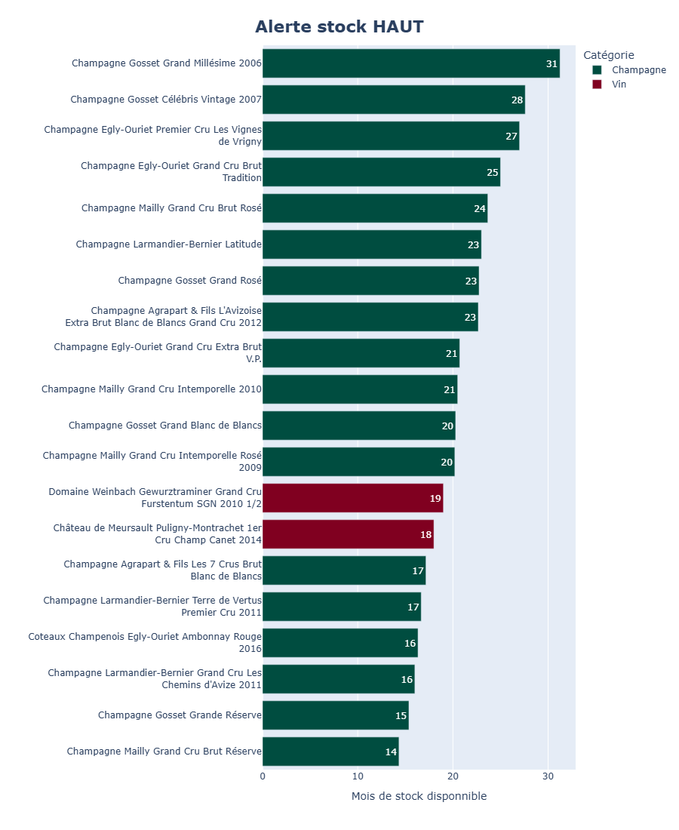

Analyses complémentaires
Analyse des stocks
Valorisation :
277 305 € pour 16 739 articles
Indicateur de tension :
Stock total ≈ 2x le CA mensuel moyen.
Points d'alerte :
Surstock identifié sur certaines références (> 20 mois de stockage).
Facteur saisonnier :
Niveau de stock à relativiser par l'anticipation des ventes de fin d'année.
Limite majeure : Analyse basée sur un historique de ventes d'un mois unique
Notes:
Le stock est le gros point d'attention. On a plus de 277 000 € immobilisés, ce qui représente environ deux mois de chiffre d'affaires.
➔ Le bémol : On a des références qui dorment depuis plus de 25 mois. C'est là que mon analyse rejoint les 'Alertes stock HAUT' que vous voyez à droite : on stocke énormément de Champagne.
➔ La nuance : Il ne faut pas paniquer. Comme l'indique ma note, ces données datent d’octobre. C'est cohérent pour un caviste de 'charger' son stock de Champagne juste avant les fêtes pour ne pas rater de ventes. Ce qui sera intéressant, c'est de voir si ce stock descend bien en janvier.

Slide 14


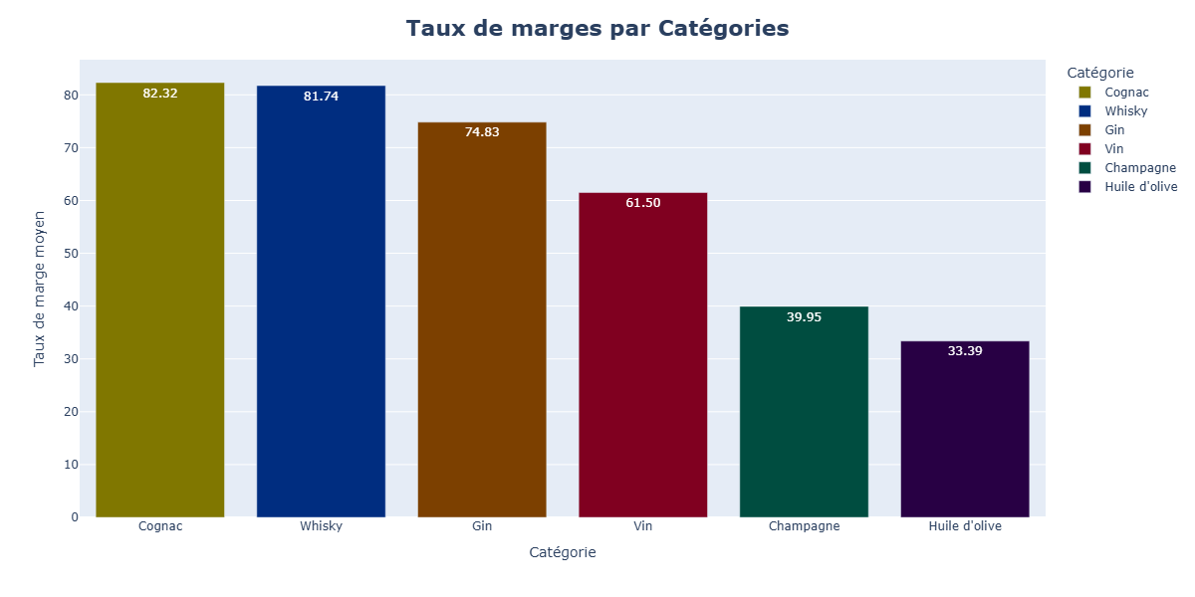
Analyses complémentaires
Analyse du taux de marge :
Moteurs de rentabilité : Spiritueux (Cognac, Whisky, Gin) avec des marges cibles
Cœur de métier : Le Vin maintient une marge solide de 61,5%
Produits d'appel : Champagne et Huile d'olive affichent des marges plus faibles
Marge Moyenne Globale : 61,22%
Notes:
On passe maintenant à la rentabilité avec le taux de marge. Globalement, l'entreprise se porte très bien avec une marge moyenne de 61%.
Ce qui est intéressant, c'est la structure de ces marges :
Nos spiritueux (Cognac, Whisky, Gin) sont nos vraies locomotives de profit avec plus de 75% de marge.
Le vin, qui est notre cœur de métier, reste très stable autour de 61%.
Le Champagne affiche une marge plus faible (40%) par rapport au reste du catalogue.
➔ Plusieurs pistes à explorer : est-ce un choix délibéré pour rester compétitif sur ce segment très concurrentiel, ou est-ce que nos prix d'achat sont trop élevés ? C'est un point qu'il faudrait creuser avec le service achat.

Slide 15

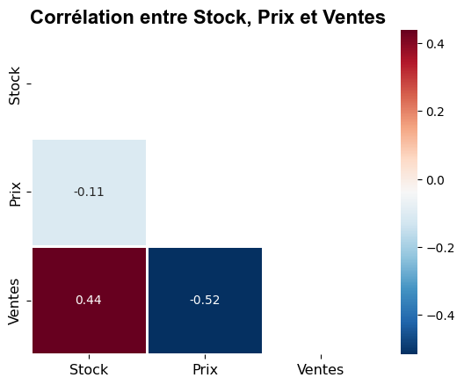

Analyses complémentaires
Analyse bivariée : Corrélations
Lecture du graphique :
Prix vs Ventes (-0,52) : Corrélation négative marquée ➜ l'augmentation du prix impacte significativement le volume de ventes.
Stock vs Ventes (0,44) : Corrélation positive modérée ➜ une stratégie de stockage cohérente avec les meilleures ventes du catalogue.
Stock vs Prix (-0,11) : Absence de lien significatif ➜ le prix n'est pas le levier principal de la stratégie de stockage.
Notes:
Pour finir sur les chiffres, j'ai croisé nos données pour voir comment nos variables s'influencent.
Le point critique : La corrélation entre prix et ventes est de -0,52. C'est net : plus on monte en gamme de prix, plus les volumes chutent. Ça confirme mathématiquement ce qu'on a vu sur les outliers de prix qui ne font pas le gros de nos ventes.
Le point positif : On a un score de 0,44 entre le stock et les ventes. Ça veut dire qu'on gère plutôt bien nos approvisionnements : on a tendance à stocker davantage ce qui se vend le mieux.
La surprise : Il n'y a quasiment aucun lien entre le prix et le stock (-0,11). On ne stocke pas 'plus' parce que c'est cher ou 'moins' parce que c'est bon marché. La stratégie de volume de stock semble déconnectée de la valeur unitaire du produit.

Slide 16
Analyses complémentaires
Audit de données & Limites de l'étude
Correction Prioritaire (ID 4355) :
Identification d'une erreur de pricing critique sur un vin (Prix achat 77,48 € HT vs Prix vente 10,54 € HT)
Fiabilité de l'analyse :
Les indicateurs de performance (CA, Ventes, Marges) reposent sur un historique limité à un seul mois
Saisonnalité :
Les projections de stock (ex: 25 mois sur le Champagne) sont à pondérer par l'anticipation du pic d'activité de fin d'année
Conclusion :
Ces résultats sont des indicateurs de tendance à valider sur un cycle annuel complet pour lisser les effets de saisonnalité
Notes:
Avant de conclure, je tenais à présenter un audit de la qualité de nos données.
L'erreur de pricing (ID 4355) : J'ai isolé une vente à perte aberrante sur une référence de vin. On l'achète 77 € HT pour la revendre 10 € HT. C'est une anomalie de saisie prioritaire à corriger pour ne pas fausser les futurs rapports de marge.
La fiabilité temporelle : Je rappelle que tous mes indicateurs (CA, ventes, marges) sont basés sur le seul mois d'octobre. C'est un instantané.
La saisonnalité : Par exemple, nos alertes sur le surstock de Champagne (certaines à plus de 2 ans de stock théorique) sont à relativiser. En octobre, on constitue le stock pour les fêtes. Ce n'est pas forcément du stock mort, mais une anticipation stratégique.
➔ En résumé, ces résultats donnent une excellente tendance, mais ils demandent à être validés sur un cycle complet de 12 mois pour gommer ces effets de saisonnalité.

Slide 17


Actions pour la suite
➜ Vers un pilotage fiabilisé
Gouvernance des données (Qualité) :
Automatiser le blocage des prix et stocks négatifs à la source dans l’ERP.
Conserver les métadonnées techniques (logs, modifs) pour assurer la traçabilité des futures corrections.
Optimisation Commerciale & Pricing :
Corriger immédiatement l’ID 4355 et créer une alerte sur les marges anormalement basses.
Arbitrer sur les 111 produits hors-ligne (ID 4200 avec 33 unités en stock) : mise en ligne ou déstockage ?
Évolutions du Dashboarding (Pilotage) :
Industrialiser le croisement systématique des stocks et des ventes pour affiner les approvisionnements.
Intégrer des indicateurs de corrélation (Prix/Ventes) pour aider aux décisions de pricing.
Notes:
Pour conclure, Nicolas, voici les étapes pour rendre tes données exploitables au quotidien.
L'urgence, c'est de verrouiller l'ERP pour qu'aucune aberration de prix ou de stock ne puisse plus entrer. Ensuite, il y a un vrai sujet sur les 111 références qui dorment dans l'ERP sans être sur le site : il faut décider si on les vend ou si on les sort du stock physique.
Ces corrections faites, on aura une base saine pour ton futur dashboard et piloter tes marges et tes approvisionnements avec des chiffres fiables.
Réponse aux questions éventuelles :
Industrialiser le croisement systématique des stocks et des ventes
Éviter le surstock : Tu as vu des produits avec "25 mois de stock". Industrialiser ce calcul permet de dire : "On ne recommande pas cette référence tant qu'on n'est pas descendu sous les 3 mois de stock théorique".
Ajuster selon la vitesse de vente : Au lieu de commander la même quantité pour tout le monde, on commande plus pour ce qui tourne vite (forte corrélation ventes/stock à 0.44) et on réduit drastiquement pour le reste.
➔ indicateurs de corrélation (Prix/Ventes) pour aider aux décisions de pricing.
On a trouvé une corrélation de -0,52 entre le prix et les ventes.
L'élasticité prix est forte : Dès qu'on augmente le prix, le volume de ventes chute de façon significative.
Aide à la décision : Si Nicolas veut augmenter la marge sur un vin, cet indicateur l'avertit : "Attention, si tu montes de 2 €, tu risques de perdre X % de tes ventes".
Stratégie de promo : À l'inverse, ça permet d'identifier les produits où une petite baisse de prix pourrait faire exploser les volumes de vente.

